Slide 1
行事曆管理系統
資料庫管理系統導論期末專題報告
報告日期：2023／12／19
第9組
4108030318 陳婷慧 4108042003 鍾昀潔
4109030314 游心妤 4111064232 王詠翔

Slide 2
目錄
04
01
05
02
06
03
Section
開發動機與目標
Section
介面導覽及功能介紹
Section
資料庫與程式碼

Slide 3
01
開發動機與目標

Slide 4

開發動機
本專題的開發動機旨在提供使用者一個直觀且易於操作的多功能日曆及網站，以有效地管理事件和行程以提升使用者的日常生活和工作效率。
此頁面整合多項實用功能，包括日曆管理、搜尋、標籤自定義等，讓使用者能夠輕鬆查看、新增和編輯事件，同時能夠快速地瀏覽不同的月份和日期。

Slide 5
目標
Venus has a beautiful name and is the second planet from the Sun. It’s terribly hot and its atmosphere is poisonous. It’s the second-brightest natural object in the night sky
Saturn is a gas giant and has several rings. This planet is composed mostly of hydrogen and helium. It’s the sixth planet from the Sun and was named after a Roman god too
直觀的界面設計
多功能的整合網站
易操作的功能
Jupiter is a gas giant and the biggest planet in the Solar System. It's the fourth-brightest object in the night sky and was named after the Roman god of the skies

Slide 6
02
介面導覽及功能介紹

Slide 7
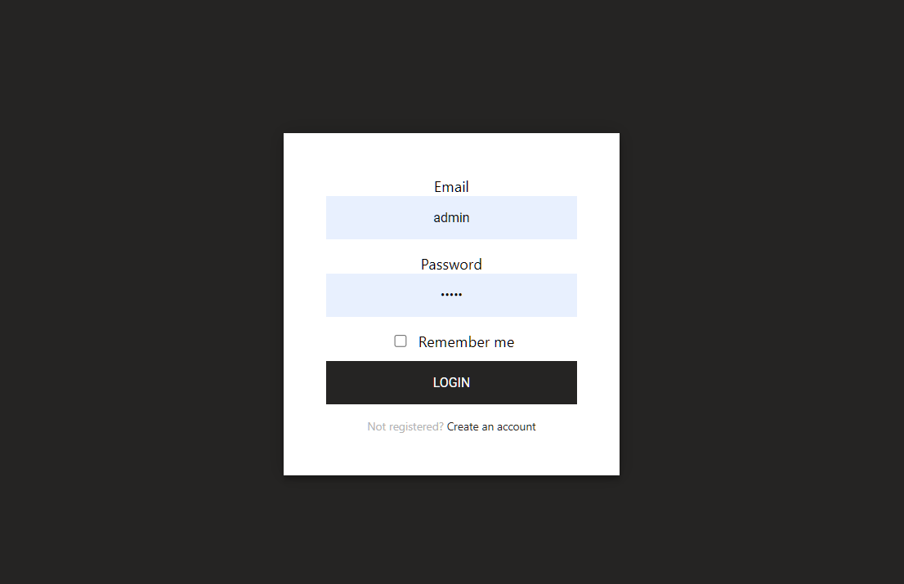
介面導覽
登入頁面

Slide 8
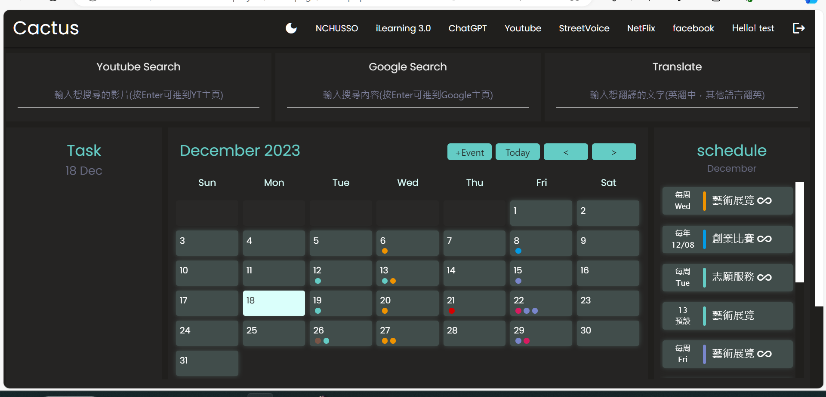
介面導覽
網頁主畫面展示（深色模式）

Slide 9
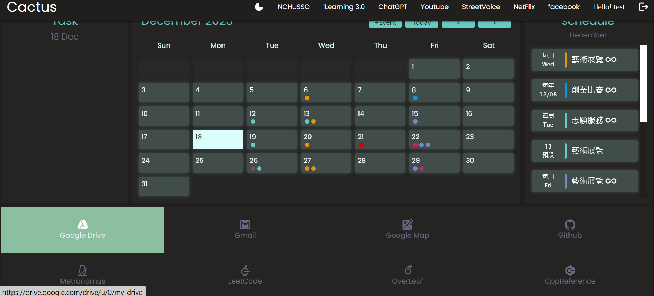
介面導覽
網頁底部按鈕展示（深色模式）

Slide 10
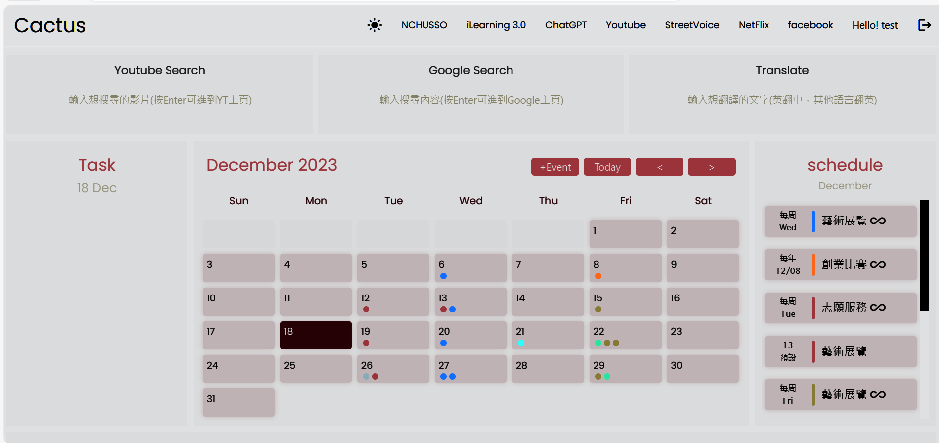
介面導覽
網頁主畫面展示（淺色模式）

Slide 11
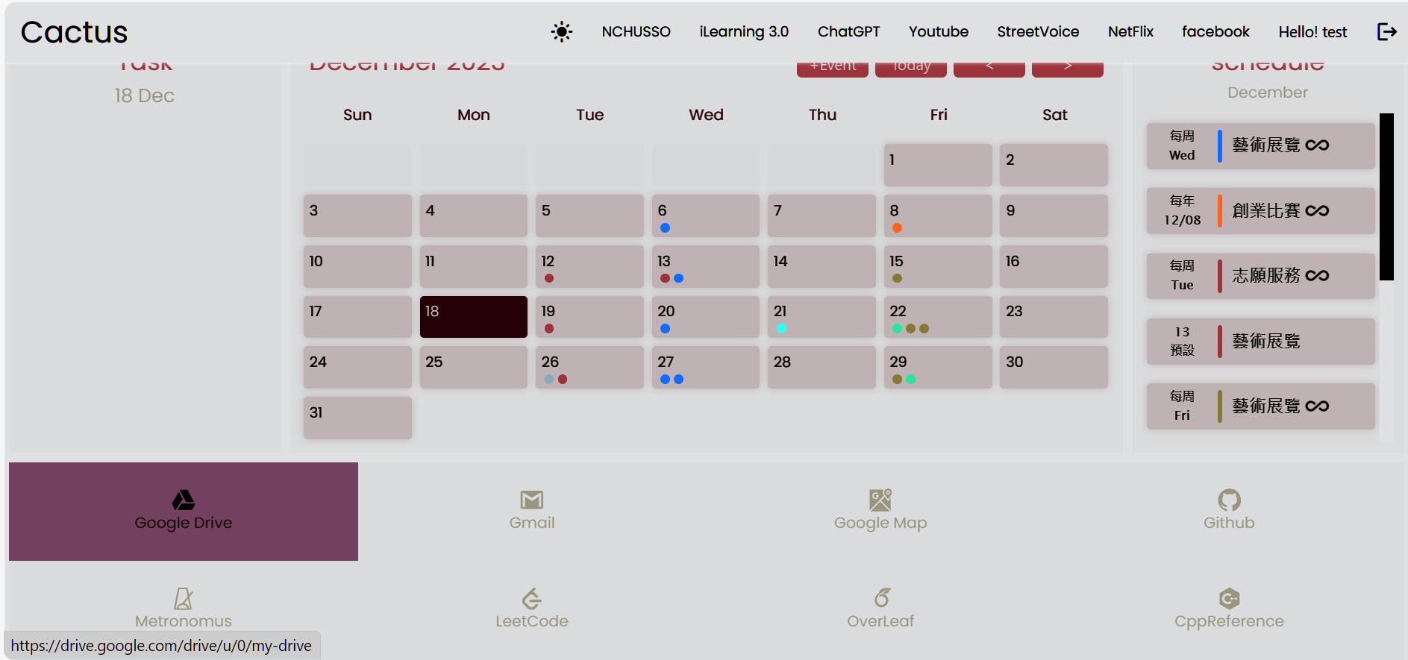
介面導覽
網頁底部按鈕展示（淺色模式）

Slide 12
行事曆管理系統功能介紹
個人行程管理
常用網站入口
搜尋及翻譯方框
可以創建帳號
登入個人帳號
NCHUSSO、iLearning 3.0 等相關學校服務
下方按鈕有Google地圖、Github…等網站快捷鍵
可直接在網頁頁面上的方框裡鍵入欲搜尋或翻譯的文字
不必切換網頁，提升使用便利性
日曆功能
事件分類管理
事件重複性設定
提供直觀的日曆介面，支援事件管理和規劃
可快速添加新事件
可對編輯事件補充細節
可對事件增加不同顏色的標籤
增添了視覺層次，使其更加直觀和易於理解
可針對每周、每月、每年(例如:生日、紀念日)固定事件來新增

Slide 13
DEMO

Slide 14
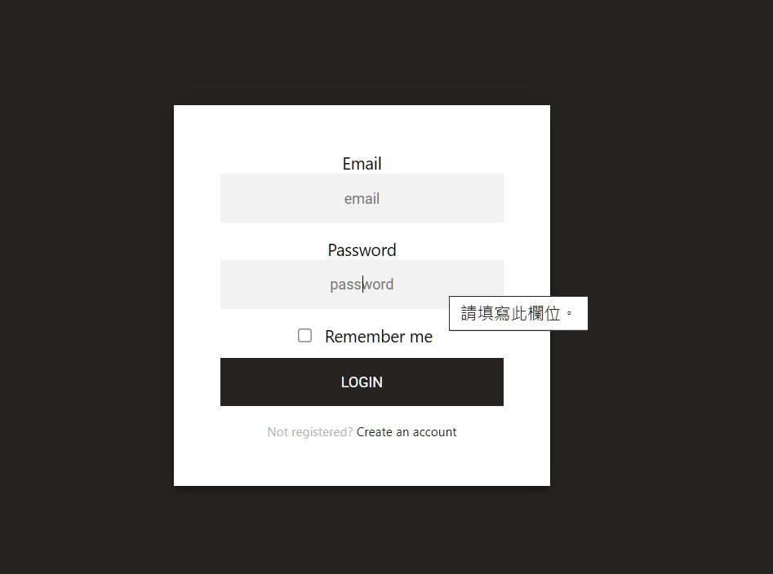
行事曆管理系統功能介紹
登入
登入畫面
登入錯誤訊息提示
查詢是否有此email

Slide 15
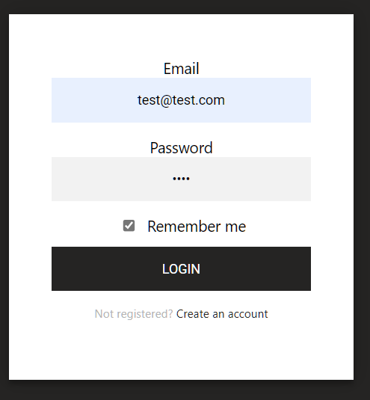
行事曆管理系統功能介紹
登入
登入畫面
登入錯誤訊息提示
使用cookie，保持登入狀態

Slide 16
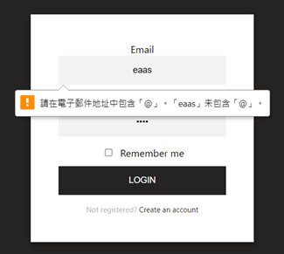
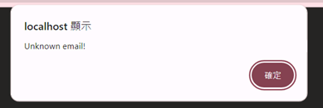
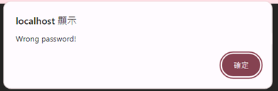
行事曆管理系統功能介紹
登入
登入畫面
登入錯誤訊息提示
查無此帳號的錯誤訊息
錯誤郵件格式的錯誤訊息
密碼輸入錯誤的錯誤訊息

Slide 17
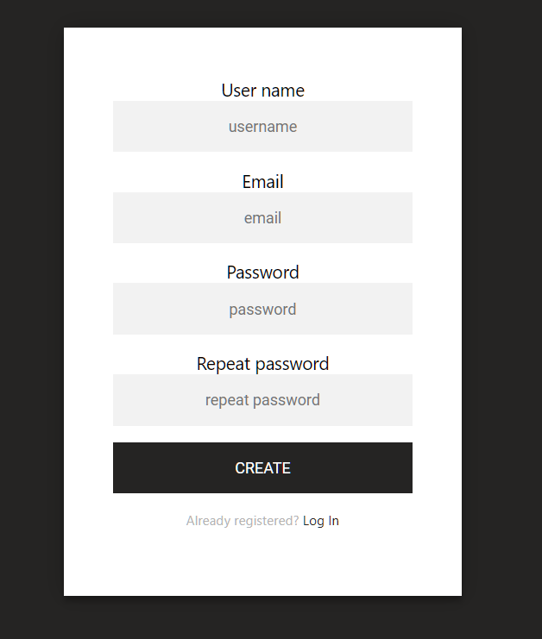
行事曆管理系統功能介紹
註冊
註冊新帳號
錯誤訊息
成功創建新帳號
查詢是否有此email

Slide 18
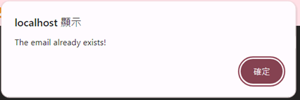
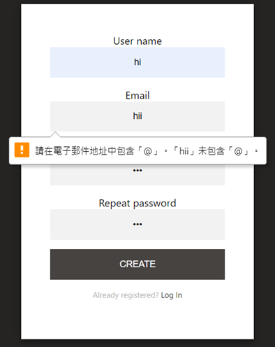
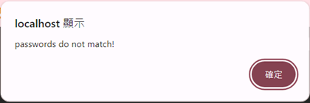
行事曆管理系統功能介紹
註冊
註冊新帳號
錯誤訊息
成功創建新帳號
郵件已註冊的錯誤訊息
錯誤郵件格式的錯誤訊息
兩次密碼輸入不同的錯誤訊息截圖

Slide 19
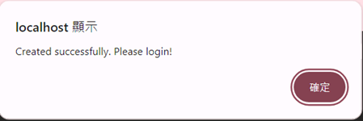
行事曆管理系統功能介紹
註冊
註冊新帳號
錯誤訊息
成功創建新帳號
成功創建使用者的訊息

Slide 20
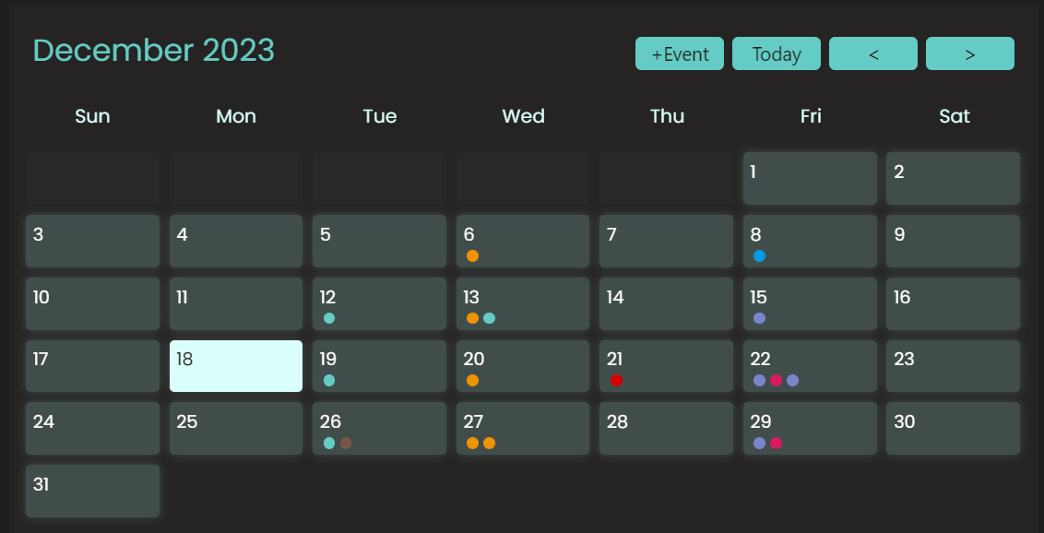
行事曆管理系統功能介紹
日曆 (calendar.js)
提供直觀的日曆介面，支援事件管理和規劃。
可快速添加新事件。
可對編輯事件補充細節。
月曆頁面網頁截圖，每個點代表一事件，而不同顏色代表不同分類

Slide 21
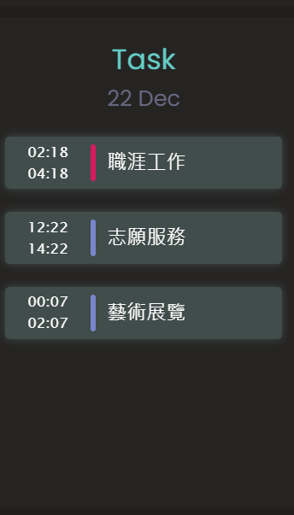
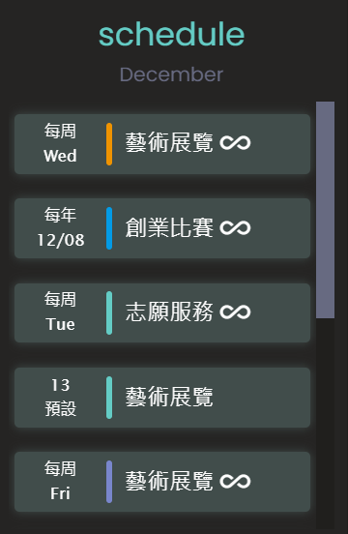
行事曆管理系統功能介紹
每日行程及每月行程顯示區塊
讓使用者一目了然自己的行程規劃。
每日行程
每月行程

Slide 22
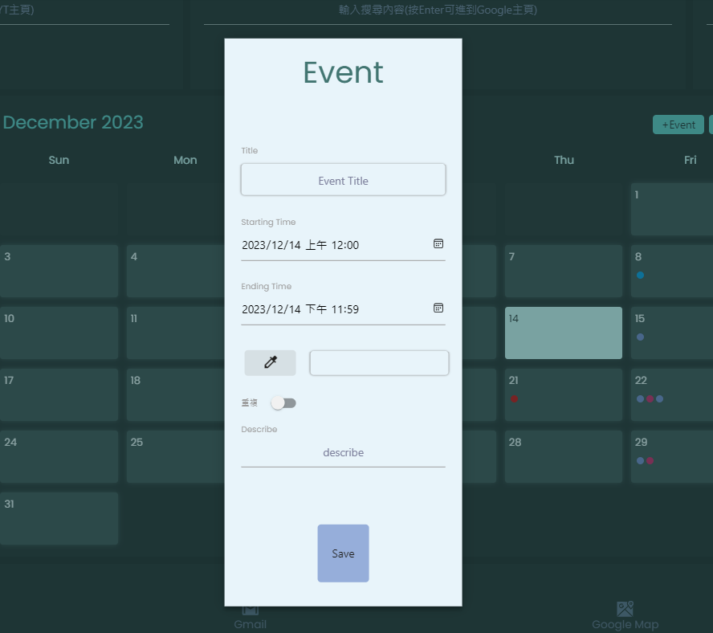
行事曆管理系統功能介紹
新增事件
新增事件頁面截圖，透過雙擊日期新增，預設事件為整天並可重複事件

Slide 23
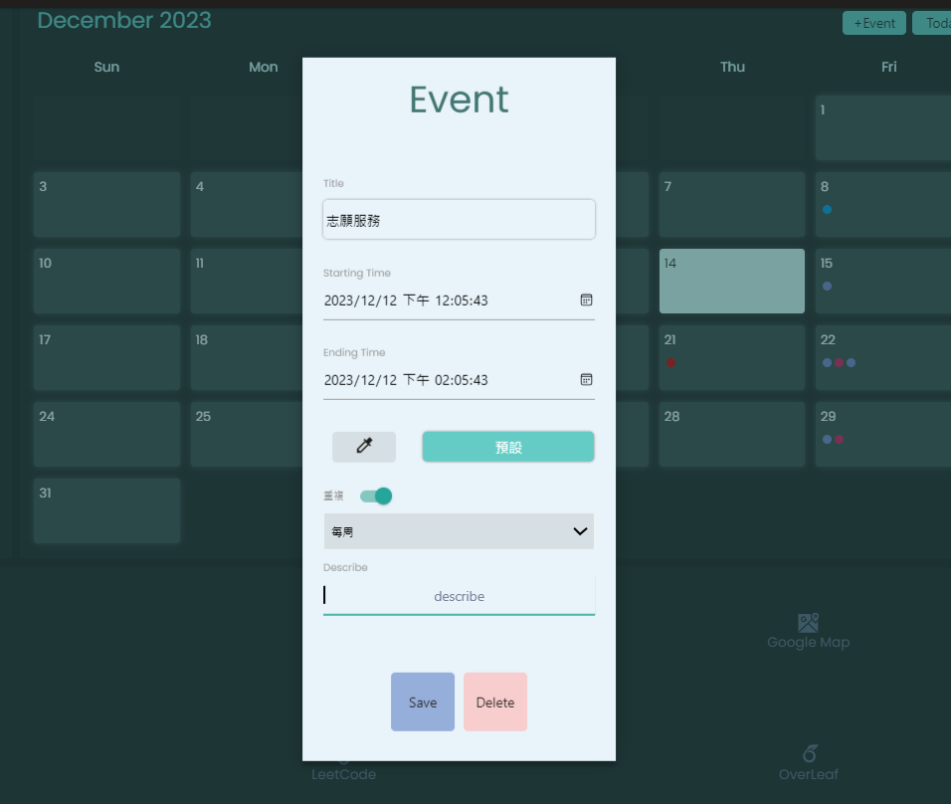
行事曆管理系統功能介紹
修改事件
更新事件頁面截圖，可透過點擊事件進行修改。

Slide 24
03
資料庫與程式碼

Slide 25
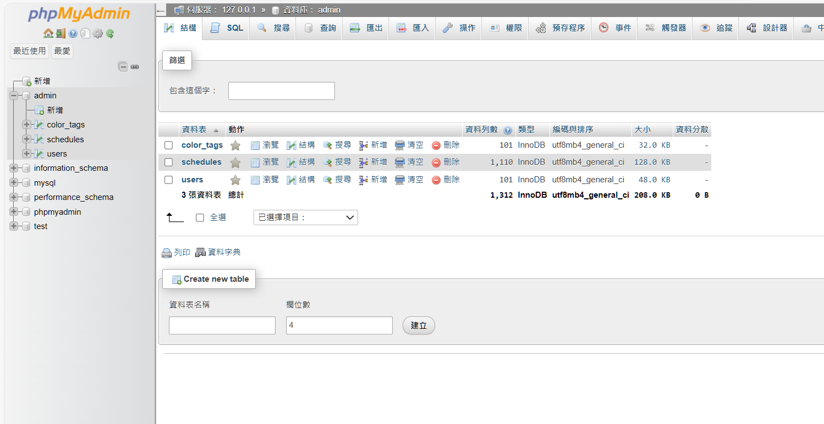
資料庫說明
資料庫
使用資料庫儲存用戶數據，包括事件、標籤、使用者資料等。通過 PHP 進行伺服器端的數據處理和安全驗證。
資料庫資料表網頁截圖

Slide 26
資料庫說明
users(userID, username, Password, email,tokenValue,tokenKey)
每個user、 email都是獨⼀的，因此需要userID，當作索引，連結各項設定。
schedules(userID, scheduleID, name, startTime, endTime,tag, depulicate, priority, detail)
每個schedule都獨⼀的，因此需要scheduleID。每個user可以新增自己的schedules，因此schedules需要與users有關連，用userID去索引。
Color_tags(userID , Color0, Color1, Color2, Color3, Color4, Color5, Color6, Color7, Color8, Color9, Color10, Color11, Color12, Color13, Color14)
每個user可以針對不同schedule設定tag，因此需要userID。Color_tags不可獨立存在，依附於users。

Slide 27
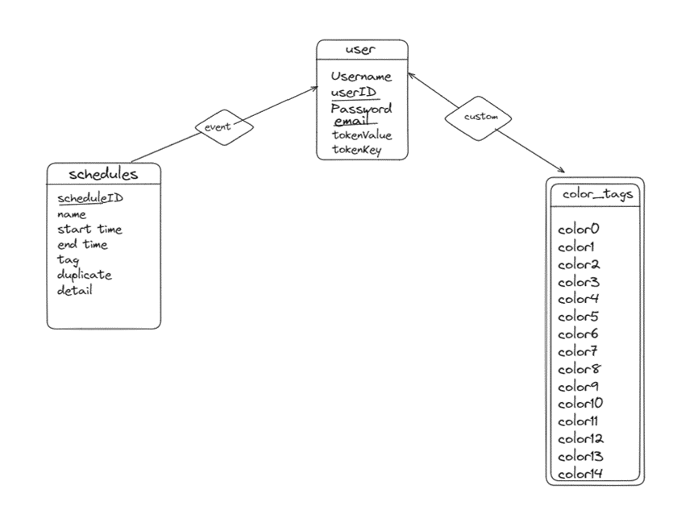
資料庫說明
ER-model

Slide 28
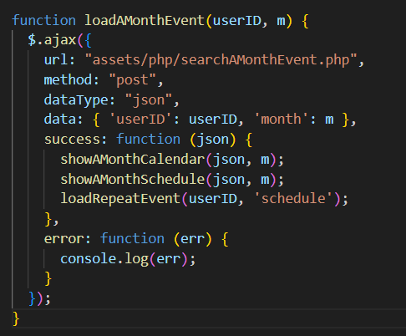
程式碼說明
網頁與資料庫的連接
當使用者載入頁面時、或是按下按鈕更新月曆時，使用 Ajax 向伺服器發送請求，如此一來當使用者在瀏覽網頁時，一些部分的資料可以在不重新載入整個網頁的情況下被更新，讓使用者體驗更加順暢。
將json資料post至php，PHP與資料庫連線後用SQL語法取得資料，PHP成功將資料回傳JavaScript後，對每筆資料去做解析、將每個事件動態生成物件加入月曆（網頁）當中。
使用ajax,傳送json資料到PHP

Slide 29
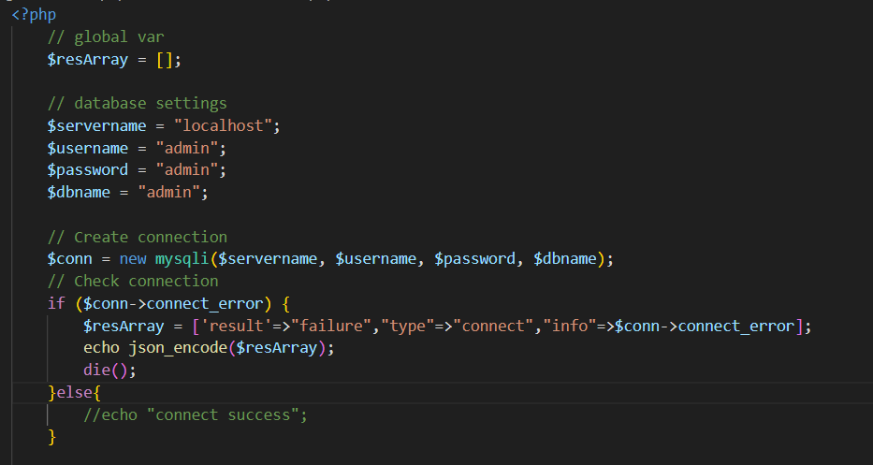
程式碼說明
網頁與資料庫的連接
建立PHP與MySQL資料庫連線

Slide 30
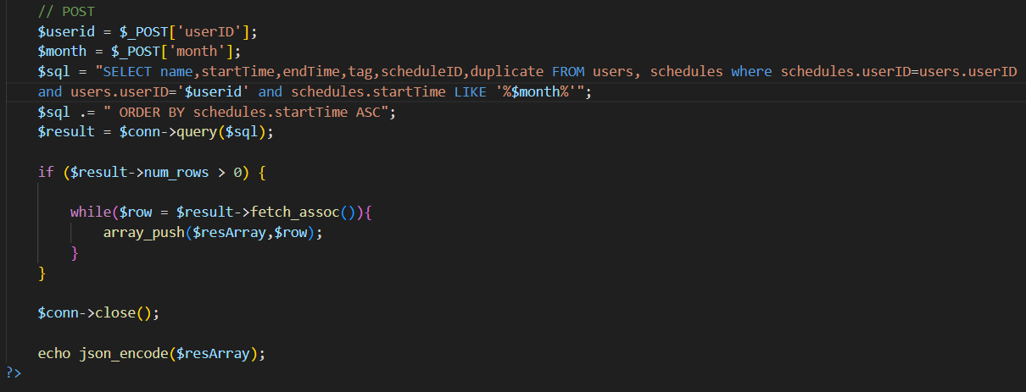
程式碼說明
網頁與資料庫的連接
構建SQL查詢語句並執行SQL查詢

Slide 31
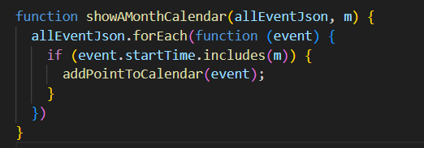
程式碼說明
網頁與資料庫的連接
資料回傳後，對每筆資料去做解析

Slide 32
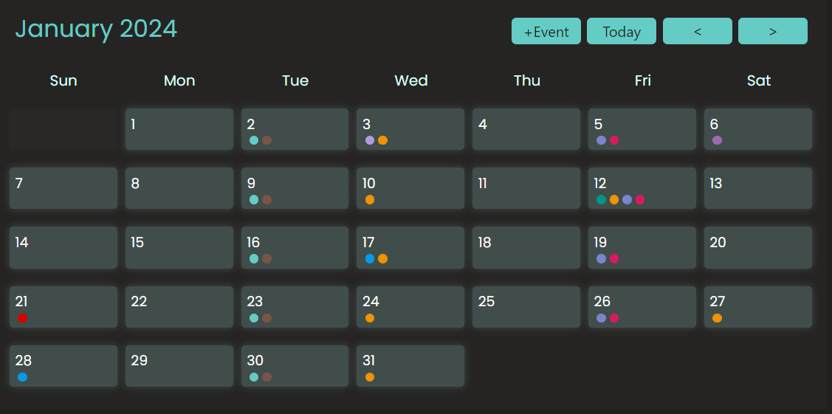
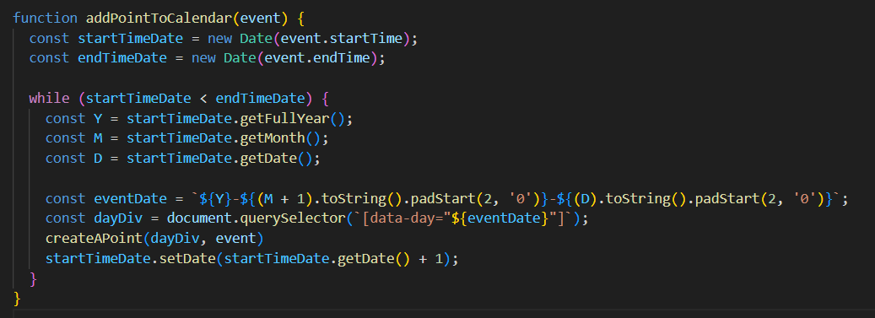
程式碼說明
網頁與資料庫的連接
將更動後的每個事件加入月曆當中，並以點呈現

Slide 33
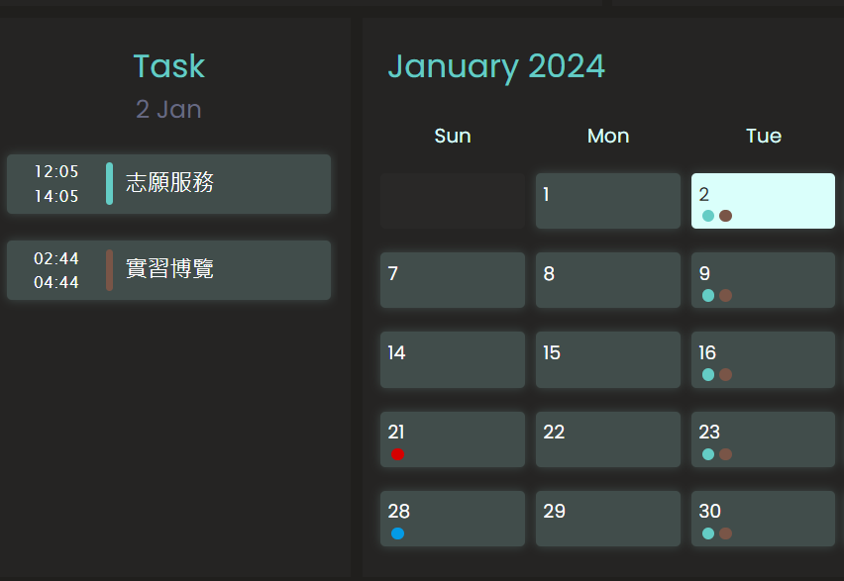
程式碼說明
SQL
每日事件顯示(searchADayEvent.php)
在user及schedules 的table中查找擁有相同userID且userID和當前使用者之userID相同者且startTime是小於或相等搜尋之日期並且endTime是大於或相等搜尋之日期，顯示符合的所有事件細項(特徵)

Slide 34
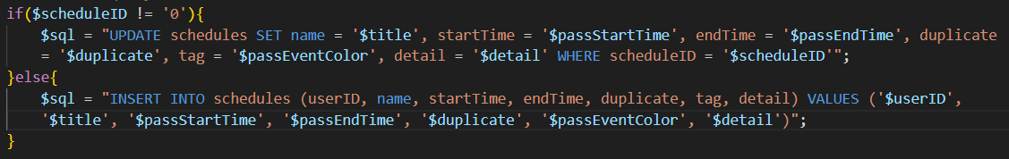
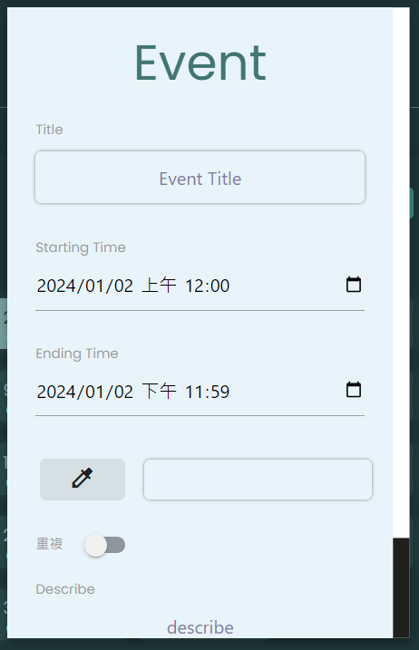
程式碼說明
SQL
新增事件、更新事件(saveAndEditEvent.php)
新增：scheduleID等同當前需修改之scheduleID時，更新符合的所有事件細項(特徵)
更新：在schedules table中insert into使用者輸入之事件細項(特徵)

Slide 35
程式碼說明
SQL
刪除事件 (deleteEvent.php)
刪除：scheduleID等同當前需刪除之scheduleID時，刪除所有符合的事件細項(特徵)

Slide 36
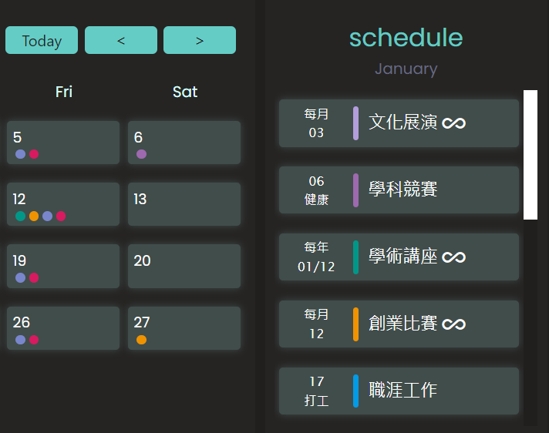
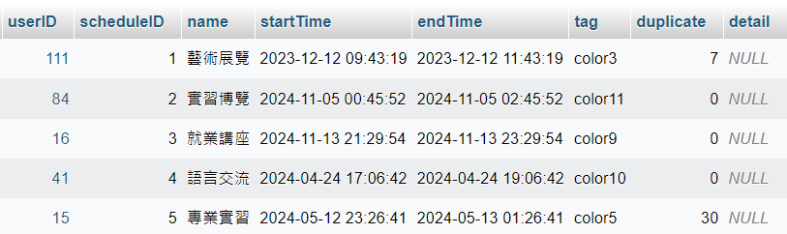
程式碼說明
SQL
顯示重複事件(searchRepeatEvent.php)
在user及schedules 的table中查找userID和當前使用者之userID相同者且duplicate不為零(擁有重複事件)，顯示所有符合的事件細項(特徵))

Slide 37
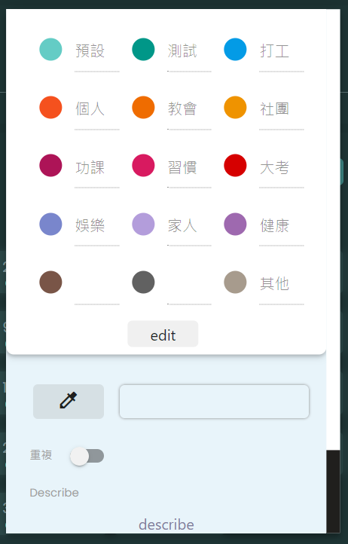
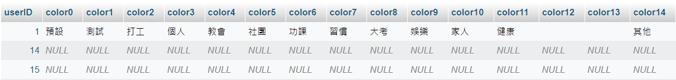
程式碼說明
月曆標籤 (swatch.js)
提供自定義標籤功能，用戶可為事件添加顏色標籤以區分不同類型的事件。支援即時編輯標籤，使用戶能夠靈活調整標籤內容。
月曆標籤截圖

Slide 38
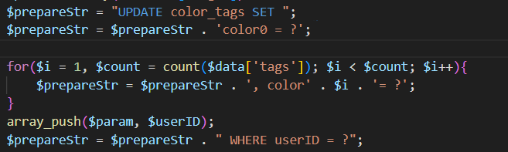
程式碼說明
SQL
新Tag名稱 (colorTag.php)
顯示使用者設定的Tag(searchColorTag.php)
在color_tags的table中查找userID和當前使用者之userID相同者顯示所有符合的事件的所有細項(特徵)

Slide 39
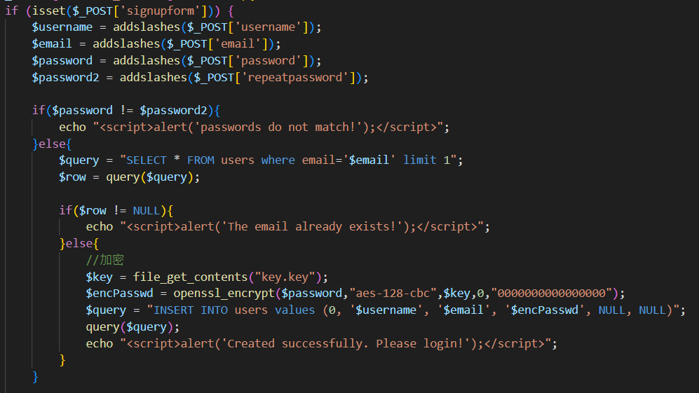
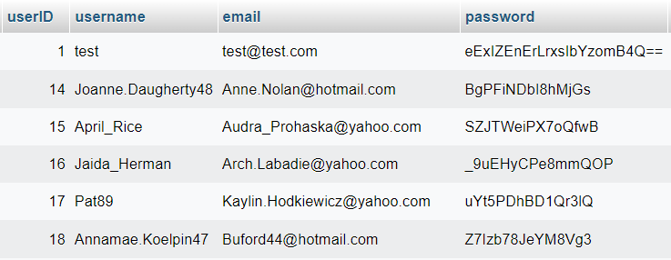
程式碼說明
數據安全
本專案中，我們將使用對稱式加密來保障使用者帳號密碼的安全性。
密碼加密程式碼

Slide 40
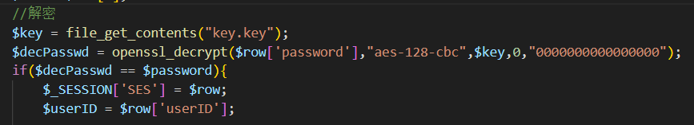
程式碼說明
數據安全
本專案中，我們將使用對稱式加密來保障使用者帳號密碼的安全性。
密碼解密程式碼

Slide 41
參考資料
https://github.com/portexe/VanillaCalendar
https://materializecss.com/

Slide 42
Q&A
Big numbers catch your audience’s attention

Slide 43
Thanks

